Slide 1

Формирование гражданской идентичности ярославских школьников в социально-образовательной среде средствами гуманитарных дисциплин
ГАУ ДПО ЯО «Институт развития образования»
Кафедра гуманитарных дисциплин

Slide 2
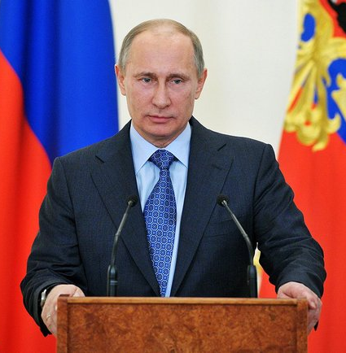
«…Мы должны не просто уверенно развиваться,
но и сохранить свою национальную и духовную идентичность,
не растерять себя как нация, быть и оставаться Россией…»
Президент РФ Путин В.В.

Slide 3

Гражданин – лицо, принадлежащее
на правовой основе к определённому
государству, наделён правами, свободами
и обременён обязанностями.
Гражданственность – свойство личности человека, гражданина, проявляющееся в его готовности и способности активно участвовать в делах общества и государства, сознательно пользоваться своими правами, свободами и выполнять свои обязанности.
Гражданская идентичность – осознание принадлежности к сообществу граждан того или иного государства, имеющее для индивида значимый смысл, основанное на признаке гражданской общности, характеризующем ее как коллективного субъекта.

Slide 4
Структура гражданской идентичности
Когнитивный компонент | Ценностно-ориентировочный компонент | Эмоционально-оценочный компонент | Деятельностный компонент
Знание о принадлежности к данной социальной общности, о правовой основе организации общества, государственной символике, общественно-политических событиях страны | Наличие позитивного или негативного отношения к факту принадлежности, рефлексивность и наличие собственного отношения к общественно-политическим событиям, способность четко выражать и аргументировать свою точку зрения и суждения | Принятие или непринятие гражданской общности в качестве группы членства, умение определять влияние общественной жизни на свою собственную, готовность к принятию и анализу явлений общественной жизни | Участие в общественной жизни образовательного учреждения; желание и готовность участвовать в общественно-политической жизни страны; реализация гражданской позиции в деятельности и поведении

Slide 5

Ценностные нормативные характеристики
личности как идеального представителя
гражданского общества:
осознание человеком себя как гражданина российского общества, уважающего историю своей Родины и несущего ответственность за ее судьбу в современном мире;
гражданский патриотизм;
установка на принятие ведущих ценностей своей национальной культуры, культуры «малой родины»;
готовность к диалогу и сотрудничеству с людьми разных убеждений, национальных культур и религий;
толерантность к иному мнению, иной позиции, иному взгляду на мир; великодушие;
осознание своей сопричастности к судьбам человечества.

Slide 6

Формирование гражданской идентичности обучающихся через изучение краеведческого содержания
Ярославской области
История
Музыка
Общество-знание
Изобрази-тельное искусство
География
Литература
Краеведение

Slide 7
Базисный учебный план 2004 года
Часть БУП | Изучение содержания краеведческой направленности (1 час в неделю) | Модули предметно-краеведческой направленности
Федеральный компонент
Региональный компонент | VI классе – «География» | «География Ярославского края»
 | VIII класс - «Искусство» «Технология» | «Музыкальные традиции Ярославского края» «Художественные традиции Ярославского края».
 | IX класс - «История» | «История Ярославского края»
Школьный компонент

Slide 8
Базисный учебный план 2010 года
Часть БУП | Изучение содержания краеведческой направленности | Модули предметно-краеведческой направленности
Федеральная обязательная часть
Часть, формируемая участниками образовательных отношений

Slide 9
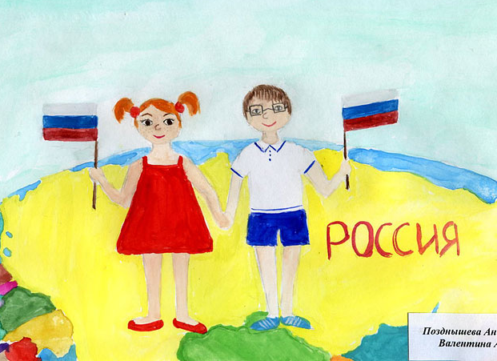
Цель проекта
Разработка и апробация системы
по формированию гражданской идентичности ярославских школьников
в социально-образовательной среде
на основе содержания краеведческой направленности
в соответствии с требованиями ФГОС

Slide 10
Модель формирования гражданской идентичности обучающихся через изучение краеведческого содержания Ярославской области
Интегрированный предмет «Краеведение»
Урочная деятельность
Самостоятельные краеведческие модули
Распределенное краеведческое содержание на предметах гуманитарного цикла
Курсы внеурочной деятельности
Предметные кружки
Факультативы
Ученические научные общества
Метапредметные недели
Школьные олимпиады и т.д.
Внеурочная деятельность

Slide 11
Образовательные организации – соисполнители проекта
МОУ СШ № 69 г. Ярославля
МОУ СОШ 88 г. Ярославля
МОУ СОШ 48 г. Ярославля
МОУ СШ № 70 г. Ярославля
МОУ «Красноткацкая средняя школа» Ярославского МР
МОУ СОШ №28 имени А.А. Суркова г. Рыбинска

Slide 12
Механизм реализации проекта
I этап, аналитико-проектировочный
Формирование школьных команд в 6 ОО ЯО, разработка различных моделей формирования гражданской идентичности школьников на основе содержания краеведческой направленности в урочной и внеурочной деятельности, корректировка ООП ОО
Управленческий аспект
Формирование метапредметных объединений учителей внутри ОО, проектировочная деятельность метапредметных объединений по определению единых подходов к формированию гражданской идентичности школьников на основе содержания краеведческой направленности
Метапредметный аспект
Формирование разработческих групп по предметным направлениям («Литература», «История», «Обществознание», «География», «Музыка», «Изобразительное искусство») под руководством сотрудников КГД, корректировка рабочих программ учителей, программ модулей краеведческой направленности, программ внеурочной деятельности
Предметно-методический аспект

Slide 13
Механизм реализации проекта
II этап, разработческо-деятельностный
Апробация различных моделей и единых подходов к формированию гражданской идентичности школьников на основе содержания краеведческой направленности, апробация программ учебных предметов, модулей краеведческой направленности, программ внеурочной деятельности
Проектирование социально-образовательной среды по формированию гражданской идентичности школьников (ученические научные общества, метапредметные недели, клубы по интересам, подростковые и юношеские сообщества и т.д.)
Разработка методических рекомендаций по внедрению различных моделей в образовательный процесс (скорректированные ООП ОО школ-участников РИП; скорректированные программы учебных предметов («Литература», «История», «Обществознание», «География», «Музыка», «Изобразительное искусство»), программы модулей краеведческой направленности, внеурочной деятельности, проекты социально-образовательной направленности

Slide 14
Механизм реализации проекта
III этап, обобщающий
Публичная презентация и распространение результатов проекта на региональном и федеральном уровнях, представление опыта на научно-практических конференциях различного уровня и в научных изданиях, проведение межрегиональной конференции
Разработка программ стажировочных площадок по формированию гражданской идентичности школьников в социально-образовательной среде на основе содержания краеведческой направленности для дальнейшего распространения опыта в РСО

Slide 15
Ожидаемые результаты реализации проекта
В результате реализации проекта система развития образования в Ярославской области получит:
апробированные модели по формированию гражданской идентичности ярославских школьников в социально-образовательной среде на основе содержания краеведческой направленности;
методические рекомендации по формированию гражданской идентичности ярославских школьников в социально-образовательной среде на основе содержания краеведческой направленности (скорректированные ООП ОО школ-участников РИП; скорректированные программы учебных предметов («Литература», «История», «Обществознание», «География», «Музыка», «Изобразительное искусство»), модулей краеведческой направленности, программ внеурочной деятельности, проекты социально-образовательной направленности);
стажировочные площадки, готовые к распространению опыта на уровне региона и России.

Slide 16
Спасибо за внимание!
Адрес: 150014, г. Ярославль,
ул. Богдановича, 16
каб. 306, 308
Тел.:(8-4852) 45-77-79
E-mail: human@iro.yar.ru
Заведующий кафедрой
Томчук Светлана Алексеевна,
кандидат психологических наук

